Slide 1

HOẠT ĐỘNG KHỞI ĐỘNG

Slide 2
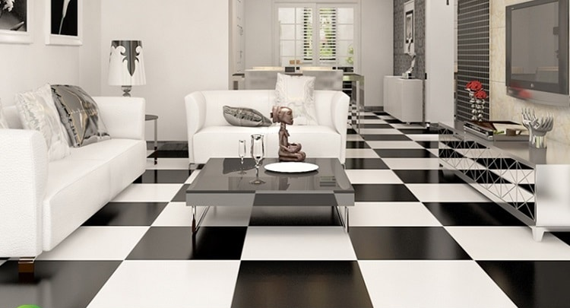
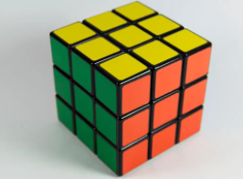
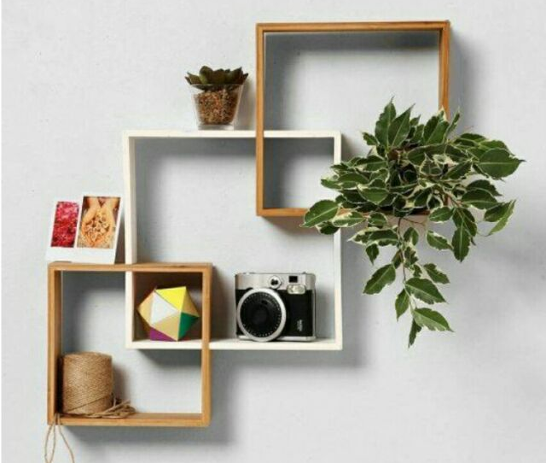
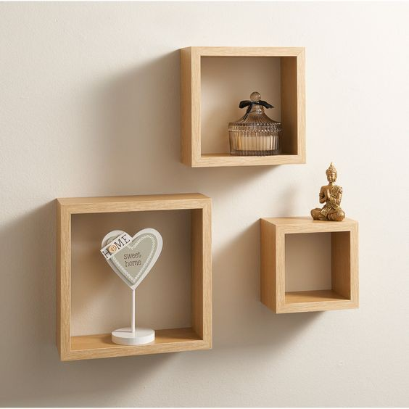
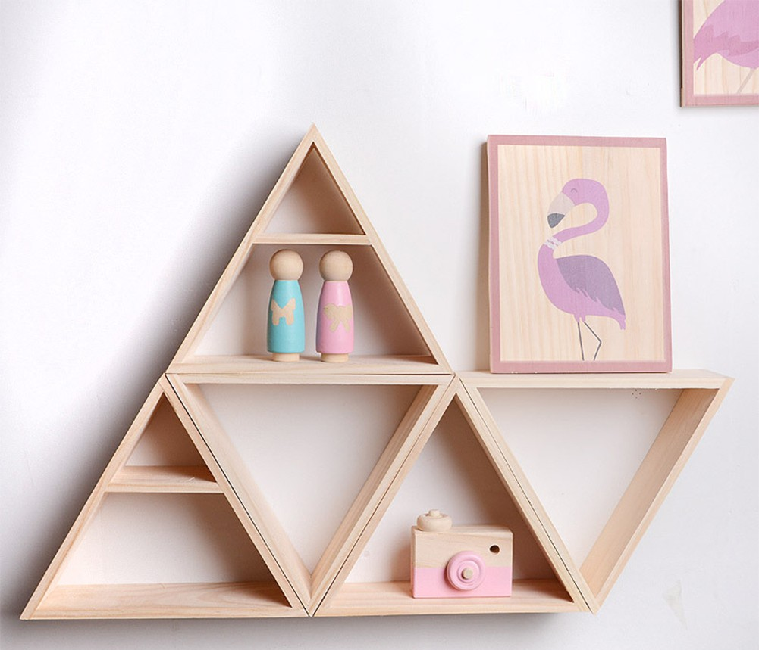
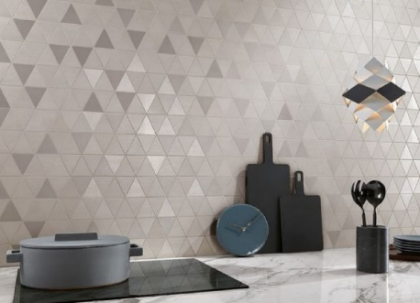
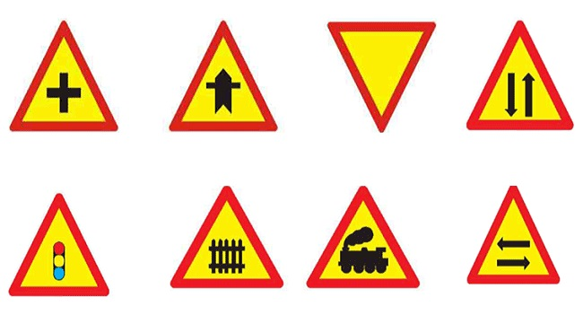
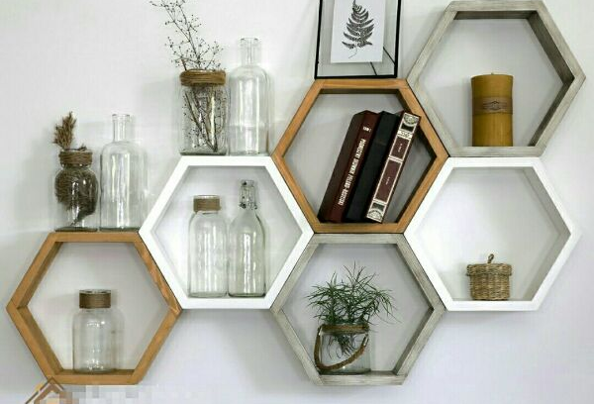
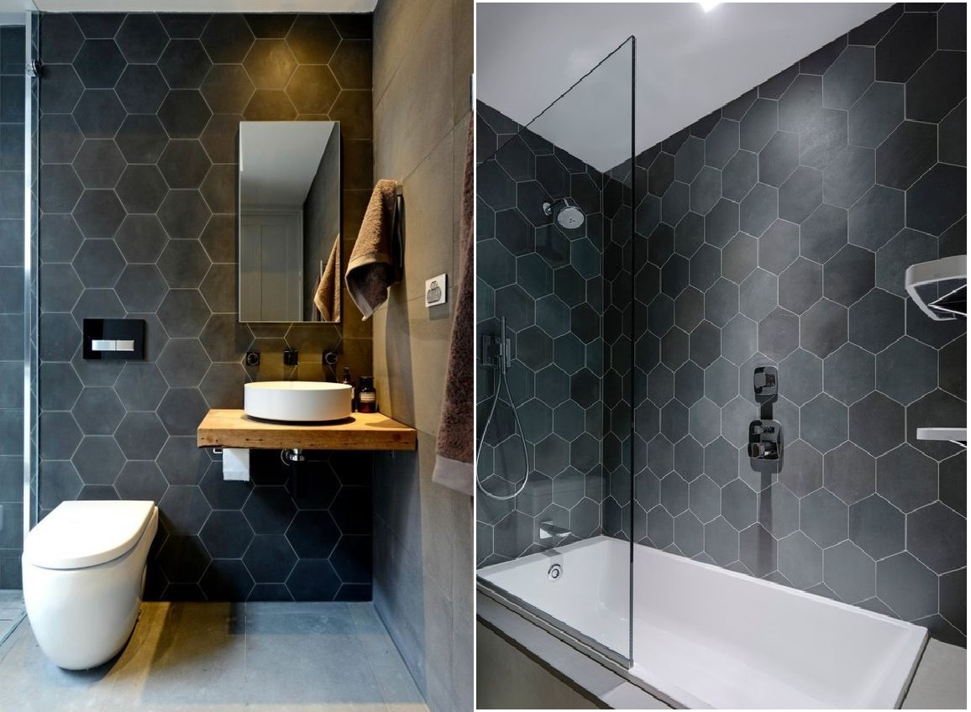
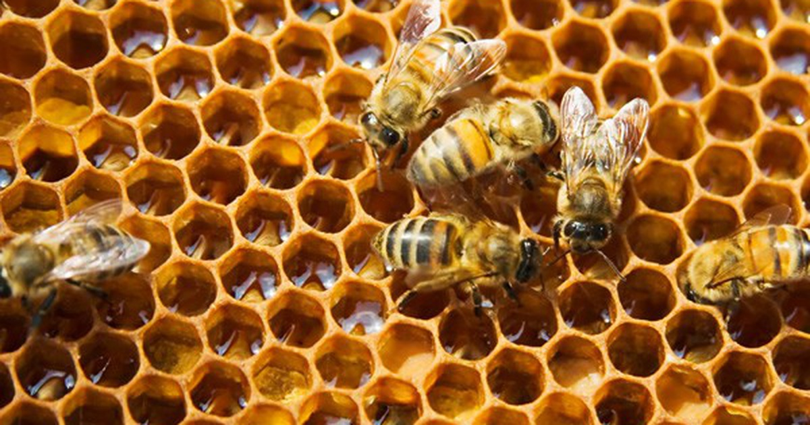

Slide 3





CHƯƠNG III:
HÌNH HỌC TRỰC QUAN
BÀI 1: TAM GIÁC ĐỀU. HÌNH VUÔNG
LỤC GIÁC ĐỀU (3 tiết)

Slide 4
NỘI DUNG BÀI HỌC
III.
Lục giác đều
I.
Tam giác đều
Chu vi và diện tích
Nhận biết
Vẽ
II.
Hình vuông
Nhận biết
Vẽ
Nhận biết
Ghép hình

Slide 5


I. Tam giác đều

Slide 6

1. Nhận biết tam giác đều
Hãy xếp ba chiếc que có độ dài bằng nhau để tạo thành tam giác như Hình 1. Tam giác đó được gọi là tam giác đều.
HĐ1

Slide 7
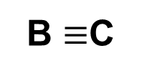
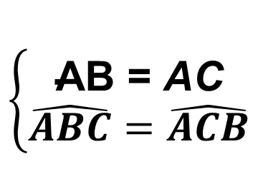
1. Nhận biết tam giác đều
Với tam giác đều ABC như ở Hình 2, thực hiện hoạt động sau:
HĐ2
a) Gấp tam giác ABC sao cho canh AB trùng với cạnh AC, đỉnh B trùng với đỉnh C (Hình 3a). So sánh cạnh AB và AC, góc ABC và góc ACB.
A
A
A
$$\left\{\begin{aligned} \text{AB} \text{= }\text{AC} \\ \hat{ABC}=\hat{ACB}\end{aligned}\right.$$
B
C
B
$\text{B}≡$C
C
Hình 2
Hình 3a

Slide 8
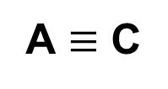
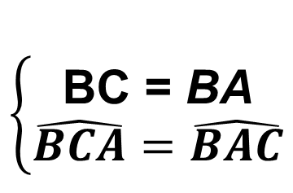
1. Nhận biết tam giác đều
Với tam giác đều ABC như ở Hình 2, thực hiện hoạt động sau:
HĐ2
b) Gấp tam giác ABC sao cho canh BC trùng với cạnh BA, đỉnh C trùng với đỉnh A (Hình 3b). So sánh cạnh BC và BA, góc BCA và góc BAC.
A
$\text{A}≡$ C
B
$$\left\{\begin{aligned} \text{BC} \text{= }\text{BA} \\ \hat{BCA}=\hat{BAC}\end{aligned}\right.$$
B
C
B
Hình 2
Hình 3b
C
A

Slide 9
1. Nhận biết tam giác đều
*Nhận xét:
A
Tam giác đều ABC ở Hình 2 có:
- Ba cạnh bằng nhau AB = BC = CA.
- Ba góc ở các đỉnh A, B, C bằng nhau.
B
C
Hình 2

Slide 10
1. Nhận biết tam giác đều
* Chú ý:
Trong hình học nói chung, tam giác nói riêng, các cạnh bằng nhau (hay các góc bằng nhau) thường được chỉ rõ bằng cùng một kí hiệu.

Slide 11
2. Vẽ tam giác đều
Vẽ tam giác đều bằng thước và compa khi biết độ dài cạnh.
HĐ3
Ví dụ 1: Dùng thước và compa vẽ tam giác đều ABC có độ dài cạnh bằng 3 cm.

Slide 12


Ví dụ 1: Vẽ tam giác đều ABC có độ dài cạnh bằng 3 cm.
Cách vẽ:
Vẽ đoạn thẳng BC = 3cm.
B
C

Slide 13


Ví dụ 1: Vẽ tam giác đều ABC có độ dài cạnh bằng 3 cm.
Cách vẽ:
Vẽ đoạn thẳng BC = 3cm.
Vẽ cung tròn tâm B, bán kính bằng BC = 3 cm.
B
C

Slide 14
Ví dụ 1: Vẽ tam giác đều ABC có độ dài cạnh bằng 3 cm.
Cách vẽ:
Vẽ đoạn thẳng BC = 3cm.
Vẽ cung tròn tâm B, bán kính bằng BC = 3 cm.
B
C

Slide 15
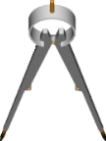
Ví dụ 1: Vẽ tam giác đều ABC có độ dài cạnh bằng 3 cm.
Cách vẽ:
Vẽ đoạn thẳng BC = 3cm.
Vẽ cung tròn tâm B, bán kính = BC = 3 cm.
B
C
• Vẽ cung tròn tâm C, bán kính bằng CB = 3 cm.

Slide 16
Ví dụ 1: Vẽ tam giác đều ABC có độ dài cạnh bằng 3 cm.
Cách vẽ:
Vẽ đoạn thẳng BC = 3cm.
Vẽ cung tròn tâm B, bán kính bằng BC = 3 cm.
• Vẽ cung tròn tâm C, bán kính bằng CB = 3 cm.
B
C

Slide 17


Ví dụ 1: Vẽ tam giác đều ABC có độ dài cạnh bằng 3 cm.
Cách vẽ:
Vẽ đoạn thẳng BC = 3cm.
Vẽ cung tròn tâm B, bán kính bằng BC = 3 cm.
• Vẽ cung tròn tâm C, bán kính bằng CB =3 cm.
A
• Gọi A là giao điểm của hai cung tròn đó.
B
C
• Vẽ đoạn thẳng AB, AC ta có ΔABC đều.

Slide 18
2. Vẽ tam giác đều
Áp dụng:
Hãy dùng thước và compa vẽ tam giác đều EGH có độ dài cạnh bằng 4cm.
LT1

Slide 19




II. Hình vuông

Slide 20
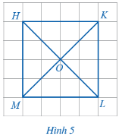
1. Nhận biết hình vuông
HĐ4
Với hình vuông HKLM ở Hình 5, thực hiện hoạt động sau:
a) Đếm số ô vuông để so sánh độ dài các cạnh HK, KL, LM, MH.
b) Quan sát xem các cạnh đối HK và ML; HM và KL của hình vuông HKLM có song song với nhau không.
c) Đếm số ô vuông để so sánh độ dài hai đường chéo KM và HL.
d) Nêu đặc điểm bốn góc ở các đỉnh H, K, L, M.

Slide 21
1. Nhận biết hình vuông
Kết quả
HĐ4
a) Độ dài các cạnh HK, KL, LM, MH bằng nhau và đều bằng 4 ô vuông.
b) Các cạnh đối HK và Ml, HM và KL của hình vuông HKLM song song với nhau.
c) Độ dài đường chéo KM và HL bằng nhau và đều bằng 4 ô vuông.
d) Bốn góc ở các đỉnh H, K, L, M là các góc vuông.

Slide 22
1. Nhận biết hình vuông
*Nhận xét:
Hình vuông ABCD có:
- Bốn cạnh bằng nhau: AB = BC = CD = DA;
- Hai cạnh đối AB và CD, AD và BC song song bằng nhau;
- Hai đường chéo bằng nhau: AC = BD;
- Bốn góc ở các đỉnh A, B, C, D là góc vuông.

Slide 23
1. Nhận biết hình vuông
Hình vuông có bốn cạnh bằng nhau, hai cạnh đối song song với nhau, hai đường chéo bằng nhau, bốn góc ở các đỉnh là góc vuông.

Slide 24
2. Vẽ hình vuông
Dùng ê ke vẽ hình vuông ABCD có độ dài cạnh bằng 7 cm.
HĐ5
Ví dụ 2: Dùng ê ke vẽ hình vuông có độ dài cạnh bằng 7cm.

Slide 25
Ví dụ 2: Vẽ hình vuông ABCD có độ dài cạnh bằng 7cm.
B1: Vẽ theo một cạnh góc vuông của ê ke đoạn thẳng AB có độ dài bằng 7cm.
13 12 11 10 9 8 7 6 5 4 3 2
1 2 3 4 5 6 7 8 9
A
D
B

Slide 26
Ví dụ 2: Vẽ hình vuông ABCD có độ dài cạnh bằng 7cm.
B1: Vẽ theo một cạnh góc vuông của ê ke đoạn thẳng AB có độ dài bằng 7cm.
B2: Đặt đỉnh góc vuông của ê ke trùng với điểm A và một cạnh ê ke nằm trên AB, vẽ theo cạnh kia của ê ke đoạn thẳng AD có độ dài bằng 7cm.
D
13 12 11 10 9 8 7 6 5 4 3 2
1 2 3 4 5 6 7 8 9
A
B

Slide 27
Ví dụ 2: Vẽ hình vuông ABCD có độ dài cạnh bằng 7cm.
B1: Vẽ theo một cạnh góc vuông của ê ke đoạn thẳng AB có độ dài bằng 7cm.
B2: Đặt đỉnh góc vuông của ê ke trùng với điểm A và một cạnh ê ke nằm trên AB, vẽ theo cạnh kia của ê ke đoạn thẳng AD có độ dài bằng 7cm.
D
C
13 12 11 10 9 8 7 6 5 4 3 2
B3: Xoay ê ke rồi thực hiện tương tự như ở B2 để được cạnh BC có độ dài bằng 7cm.
1 2 3 4 5 6 7 8 9
A
B

Slide 28
Ví dụ 2: Vẽ hình vuông ABCD có độ dài cạnh bằng 7cm.
B1: Vẽ theo một cạnh góc vuông của ê ke đoạn thẳng AB có độ dài bằng 7cm.
B2: Đặt đỉnh góc vuông của ê ke trùng với điểm A và một cạnh ê ke nằm trên AB, vẽ theo cạnh kia của ê ke đoạn thẳng AD có độ dài bằng 7cm.
D
C
B3: Xoay ê ke rồi thực hiện tương tự như ở B2 để được cạnh BC có độ dài bằng 7cm.
A
B
13 12 11 10 9 8 7 6 5 4 3 2
B4: Vẽ đoạn thẳng CD.
Ta được hình vuông ABCD cạnh 7cm
1 2 3 4 5 6 7 8 9

Slide 29
2. Vẽ hình vuông
Áp dụng:
Dùng ê ke vẽ hình vuông EGHI có độ dài cạnh bằng 6cm.
LT2

Slide 30

3. Chu vi và diện tích hình vuông
Nêu lại công thức tính chu vi và diện tích hình vuông.

Slide 31
3. Chu vi và diện tích hình vuông
- Chu vi hình vuông: C = 4a
a
- Diện tích của hình vuông là : S = a . a = a²

Slide 32

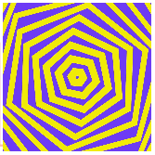

III. Lục giác đều

Slide 33

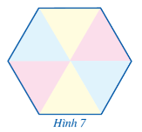
Hoạt động nhóm
HĐ6
a) Hãy ghép sáu miếng bìa hình tam giác đều có cạnh bằng nhau để tạo thành hình lục giác như ở Hình 7. Hình lục giác đó gọi là hình lục giác đều.
b) Vẽ đường viền xung quanh sáu cạnh của hình lục giác đều ở Hình 7 ta được lục giác đều và đặt tên các đỉnh của lục giác đều đó.

Slide 34
III. Lục giác đều
*Nhận xét:
Lục giác đều ABCDEG có:
- Sáu cạnh bằng nhau: AB = BC = CD = DE = EG = GA;
- Ba đường chéo chính cắt nhau tại điểm O;
Ba đường chéo chính bằng nhau: AD = BE = CG;
- Sáu góc ở các đỉnh A, B, C, D, E, G bằng nhau.

Slide 35
LUYỆN TẬP
1. Cho lục giác đều ABCDEG.
Các đường chéo chính AD, BE, CG cắt nhau tại O.
Vì sao OA = OB = OC = OD = OE = OG?
Giải:
Vì ABCDEG là lục giác đều nên:
- Các đường chéo chính bằng nhau và cắt nhau tại O, tạo nên các tam giác đều.
=> Các cạnh OA = OB = OC OD = OE = OG và bằng nửa độ dài đường chéo chính.

Slide 36
LUYỆN TẬP
Quan sát các hình dưới đây rồi cho biết hình nào là hình vuông, hình nào là hình tam giác đều, hình nào là lục giác đều?
a)
b)
c)
d)
e)
g)

Slide 37
LUYỆN TẬP
Kết quả:
b)
c)
g)
Hình vuông
Tam giác đều
Lục giác đều

Slide 38
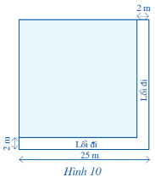
VẬN DỤNG
2. Một mảnh vườn có dạng hình vuông với chiều dài cạnh bằng 25m. Người ta để một phần của mảnh vườn làm lối đi rộng 2 m như Hình 10, phần còn lại để trồng rau.
a. Tính diện tích phần vườn trồng rau.
b. Người ta làm hàng rào xung quanh phần vườn trồng rau và ở một góc vườn rau có để cửa ra vào rộng 2m. Tính độ dài của hàng rào đó.

Slide 39
VẬN DỤNG
Giải:
a) Diện tích phần trồng rau là:
23 x 23 = 529 (m²)
b) Độ dài của hàng rào là:
23 x 4 - 2 = 90 (cm)
Đáp số: a) 529 m²
b) 90 cm.

Slide 40

VẬN DỤNG
4. Đố vui. Đố bạn chỉ với 12 que diêm (hay 12 chiếc que có độ dài bằng nhau) mà xếp được thành 6 tam giác đều.

Slide 41


Hướng dẫn về nhà
Luyện vẽ tam giác đều, hình vuông, lục giác đều.
Hoàn thành BT3 theo hướng dẫn: Gấp, cắt giấy hình tam đều từ một mảnh giấy hình vuông.
Tìm hiểu và đọc trước “Bài 2: Hình chữ nhật. Hình thoi” và sưu tầm đồ vật, tranh ảnh về hình chữ nhật, hình thoi theo tổ.

Slide 42
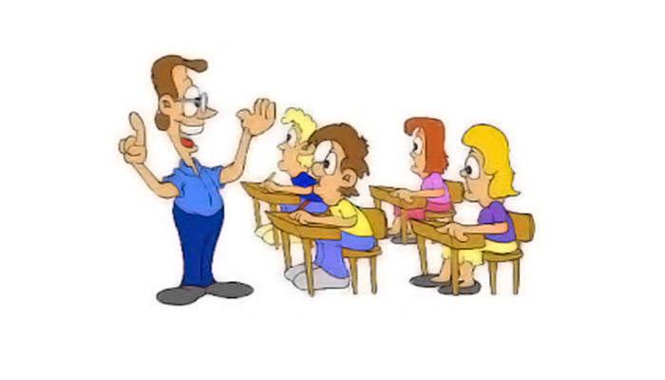

THANK YOU !

